Slide 1

Fiche Pratique Parcours (version mobile)
MOBILITE BANCAIRE EN SELFCARE
“Mon client utilise une solution simple en toute autonomie pour réaliser une demande de mobilité bancaire en ligne, la signer et suivre son état d’avancement”
la Mobilité Bancaire en Selfcare :
s’adresse au marché des particuliers​
traite la mobilité réglementée totale et partielle
  ne traite pas la Mobilité Non Réglementée (cas de séparation et Pro)
s’appuie sur les espaces client Web (dès juin 2022) et App Mobile (courant 2022)
s’inscrit dans le dispositif existant de Mobilité Bancaire ​
QU’APPORTE LA MOBILITE BANCAIRE EN SELFCARE AUX CLIENTS CAISSE D’EPARGNE ?
Il s’agit d’un nouveau canal d’accès à la Mobilité Bancaire
Ce parcours est un complément du dispositif en agence
Avec celui-ci, un client est en mesure de compléter et signer un mandat de mobilité bancaire depuis son espace client, puis de suivre l’avancement de sa demande.
POUR QUI ?
1
2
J’ai
Un abonnement de Banque à distance avec l’appli CE sur smartphone ou je me connecte depuis mon PC via
le Web
Des coordonnées renseignées et à jour (mobile et email) et suis éligible à la signature électronique
Un compte de dépôt au sein de l’établissement
Je suis
Un client particulier
majeur capable
Document à usage strictement interne – Ne pas diffuser
COMMENT?
  En tant que client je peux accéder au parcours de Mobilité Bancaire en Selfcare via 4 points d’entrée :
  Une campagne commerciale qui m’a été adressée
  Un bandeau d’auto-promotion sur le thème de la mobilité bancaire
  Une vignette dédiée à la Mobilité Bancaire en Selfcare dans l’onglet Souscrire
  La page produit DOMILIS
Comité de rédaction/validation : BPA et 89C3 - Production :

Slide 2
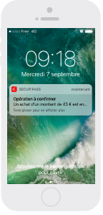
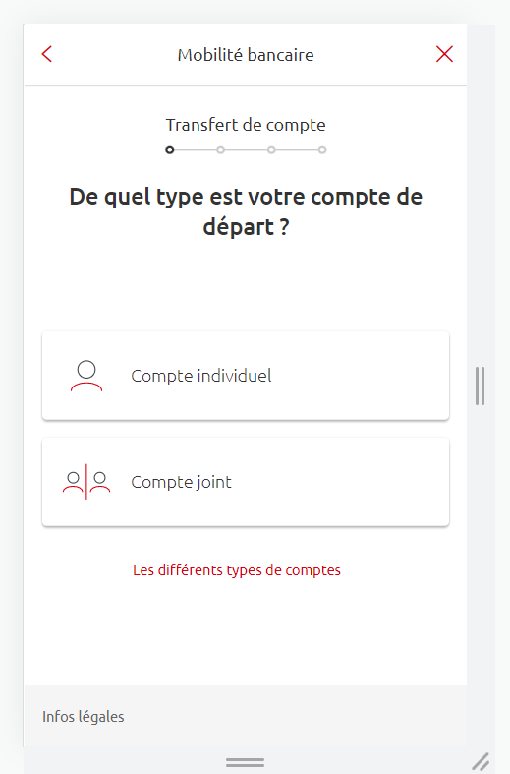
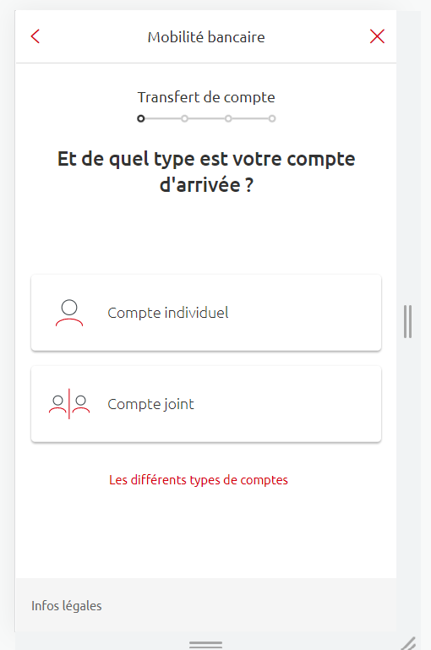
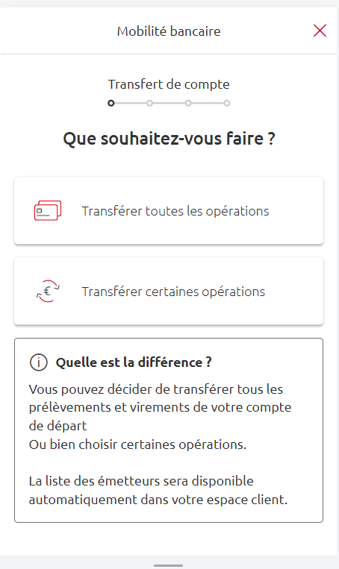
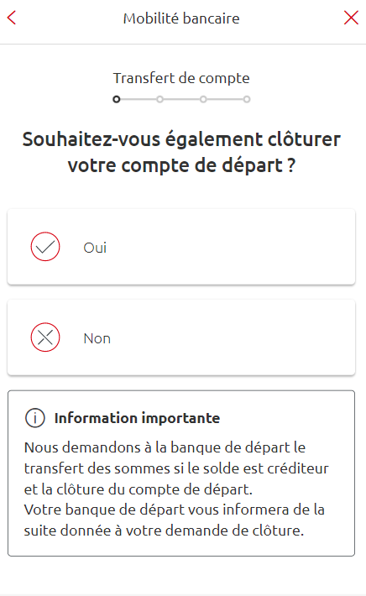
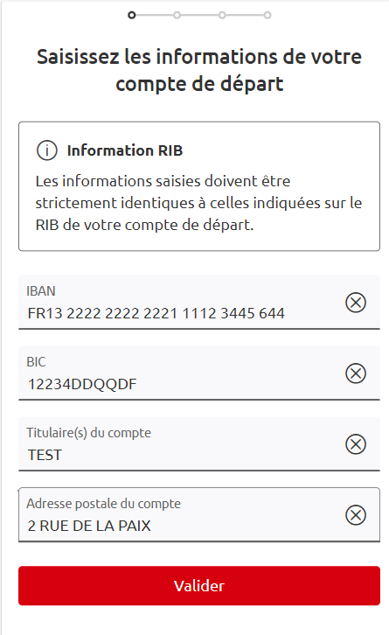


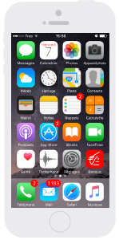
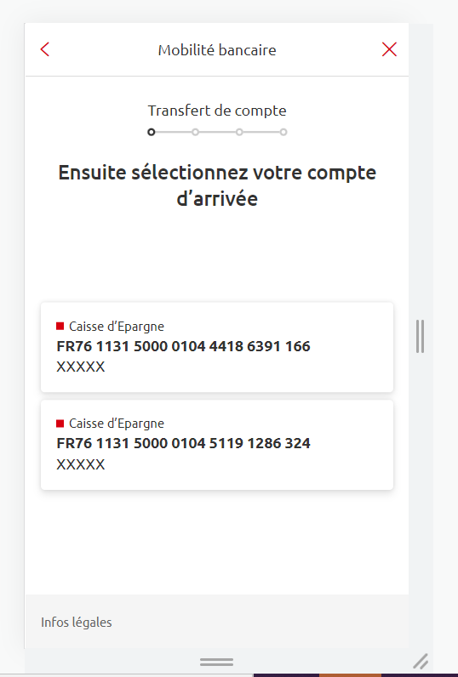
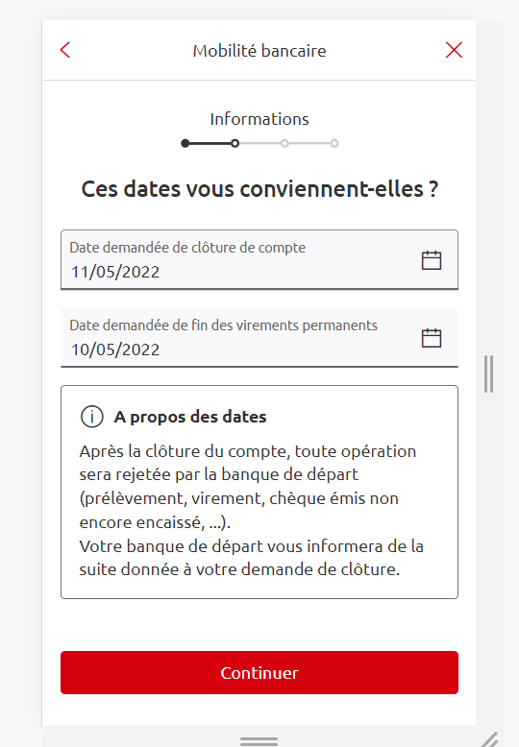
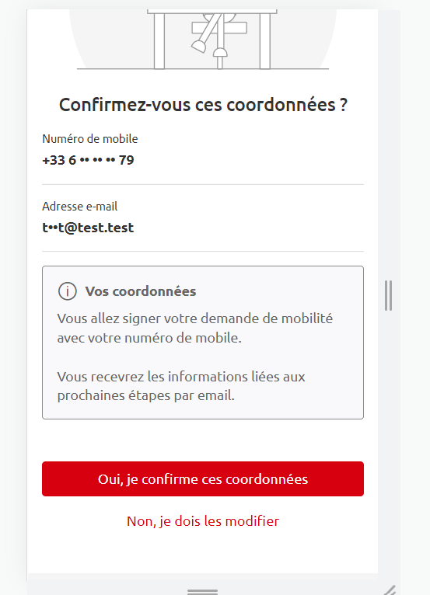
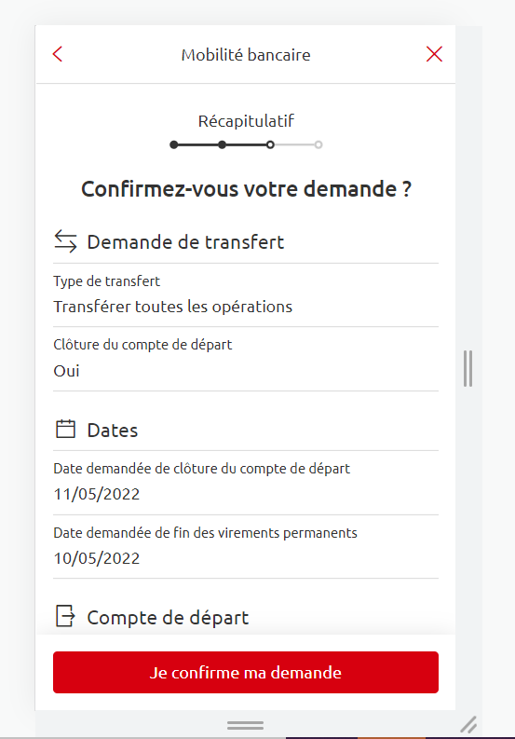
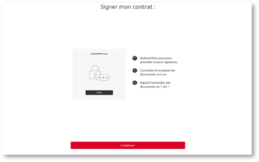
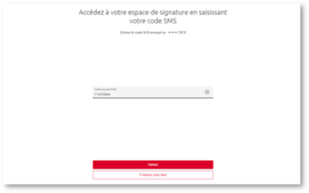
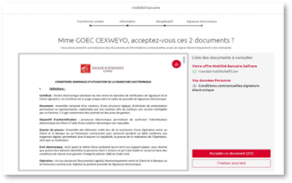
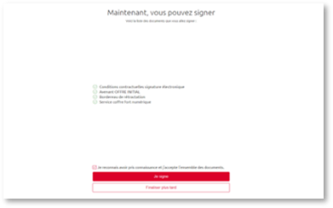
Fiche Pratique Parcours (version Mobile)
MOBILITE BANCAIRE EN SELFCARE
Parcours de saisie du mandat en ligne
  NOTA : la saisie du Mandat de Mobilité Bancaire en Selfcare est ici représentée sur Mobile.
1
2
3
4
5
Je choisis la mobilité totale ou partielle
Je peux opter pour la clôture du compte de départ uniquement si j’ai choisi la mobilité totale
Je détermine le compte départ et le compte d’arrivée (individuel ou joint)
J’ajoute l’IBAN, le BIC du compte de départ et de l’adresse du figurant sur le RIB du compte
Je sélectionne le compte d’arrivée (en présence de plusieurs)
Je valide la ou les dates demandées pour la fin des virements et/ ou la clôture du compte de départ
Je confirme mes coordonnées de contact (mobile et email)
Je valide le récapitulatif des composantes du mandat
6
7
8
9
La signature électronique est intégrée au parcours
1
2
3
4
Tutoriel de signature
Authentification forte
SMS ou Securpass
Lecture et acceptation
des documents un à un
Signature
Document à usage strictement interne – Ne pas diffuser

Slide 3
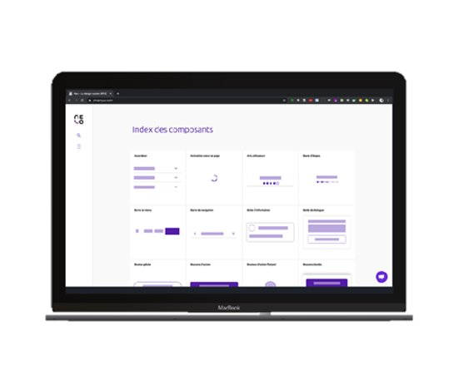
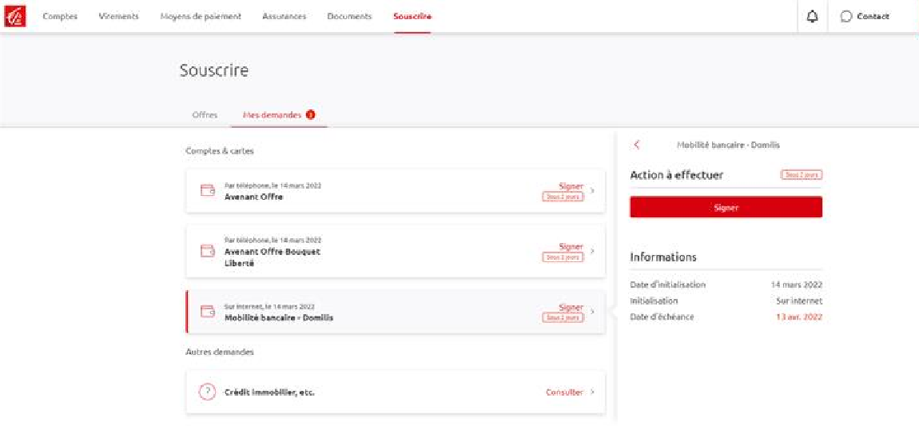
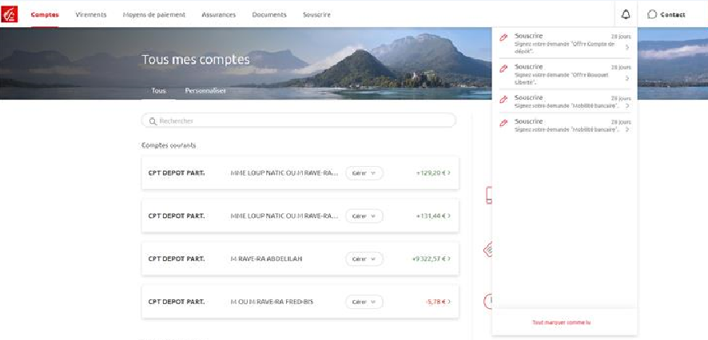
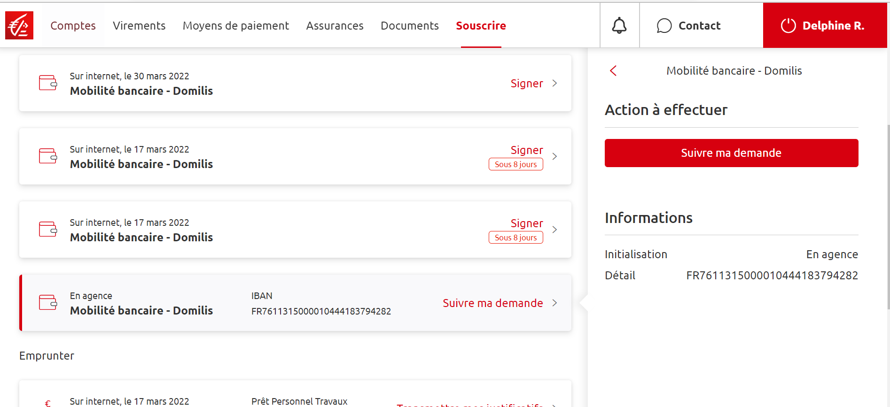
Fiche Pratique Parcours (version mobile)
MOBILITE BANCAIRE EN SELFCARE
ESPACE DE SUIVI & REPRISE DE SIGNATURE
CAS DE LA REPRISE DE SIGNATURE VIA MATERIALISEE AU FORMAT WEB, EGALEMENTDISPONIBLE SUR MOBILE
Je me connecte à mon espace de banque en ligne, quelques jours après la saisie du mandat en ligne, sans avoir finalisé la signature du mandat
Dans la cloche, une notification m’invite à signer le mandat qui reste disponible durant 30 jours pour finalisation
En cliquant sur le bouton « signer », le module de signature s’enclenche
Si j’ai saisi un mandat en ligne pour un compte joint mon co signataire sera également invité à signer le mandat. Sans action de sa part, il ne pourra y avoir ouverture de l’espace de suivi, conditionné, à la signature de tous les titulaires
ESPACE DE SUIVI VIA WEB UNIQUEMENT A DATE
1
2
Je me connecte à mon espace de banque en ligne, quelques jours après la saisie et la signature du mandat en ligne, pour voir où en en est le traitement de ma demande
Un espace de suivi « Mobilité Bancaire » a été crée immédiatement après signature du mandat
Une tuile Mobilité Bancaire-Domilis apparait
En cliquant sur celle-ci, le détail s’affiche et le bouton « suivre ma demande » ouvre l’accès au x écrans de suivi du partenaire ISILIS (ISO Mobilité Bancaire initiée en Agence)
BON A SAVOIR
  La Mobilité Bancaire en Selfcare ne prend pas en charge un cas précis :
  Le transfert de compte joint vers un compte individuel. Si en tant que client je souhaite effectuer ce transfert? je serai invité à prendre rendez-vous en agence pour réaliser une Mobilité Bancaire Non Réglementée.
  Si mes données de contact ne sont pas à jour, je ne pourrai pas signer mon mandat. Il me faudra les mettre à jour et reprendre un parcours de Mobilité Bancaire en Selfcare depuis le début, les données saisies ne seront pas conservées.
  Tous les cas de mobilités non réglementés demeurent uniquement disponibles en agence.
Document à usage strictement interne – Ne pas diffuser

